Slide 1
Neurónové Siete

Slide 2
Diamonds dataset
Cena v Amerických dolároch
Počet karátov
Kvalita rezu
Farba
Čistosť
Rozmery

Slide 3
Cieľ
Cieľom neurónovej siete je určiť kvalitu rezu diamantu na základe jeho farby, čistoty, počtu karátov, ceny a rozmerov.

Slide 4
Práca s datasetom
Na začiatok bolo nutné previesť nečíselné hodnoty datasetu na čísla aby bolo možné ich kvantifikovať.
Čísloval som ich postupne od najhoršej kvality po najlepšiu

Slide 5
Práca s datasetom
Dataset obsahuje takmer 54 000 záznamov takže som mal k dispozícií dostatočne veľký súbor trénovacích dát.
Na testovanie som použil 500 záznamov ostatok som použil na trénovanie
Na záver som dáta určené na trénovanie premiešal a preškáloval

Slide 6
Práca s datasetom
Testovacie dáta bolo nutné rozdeliť do piatich kategórií reprezentujúcich 5 typov kvality rezu
(Fair, Good, Very Good, Premium, Ideal)

Slide 7
Použitý model
K vypracovaniu zadania som použil sekvenčný model z knižnice keras

Slide 8
Priebeh trénovania
Dát na trénovanie: 53439
Rýchlosť učenia: 0.0000025
Počet iterácií: 40000

Slide 9
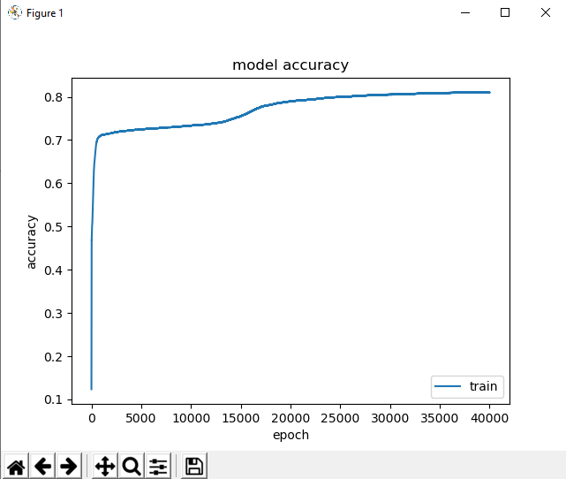
Priebeh trénovania

Slide 10
Priebeh testovania
Dát na testovanie: 500
Počet chýb: 92
Úspešnosť: 81,6%

Slide 11
Zdroje
https://www.kaggle.com/shivam2503/diamonds?fbclid=IwAR0KKceJ8_iO76KjmMpWZuGlaDWt6wUcA-PPDuvat8YV2cRAaaGn8psYg_s
https://keras.io/

Slide 12
Ďakujem za pozornosť
Michal Mihalik

